Slide 1

HĐTN 2
Chủ đề 7:
Gia đình em
Tuần 27

Slide 2


Slide 3


Hãy kể tên những vật dụng cá nhân của em đang có?

Slide 4
Sau khi sử dụng xong, em sẽ làm gì để bảo quản chúng?

Slide 5


Ấn để đến trang sách

Slide 6

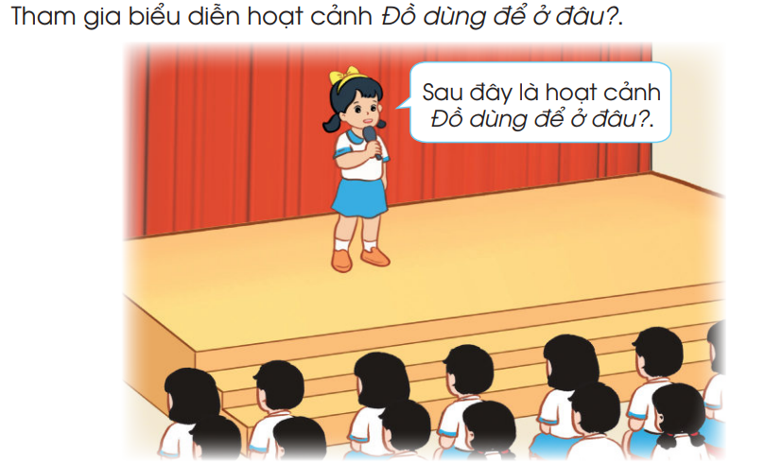

Slide 7

Ấn để đến trang sách

Slide 8

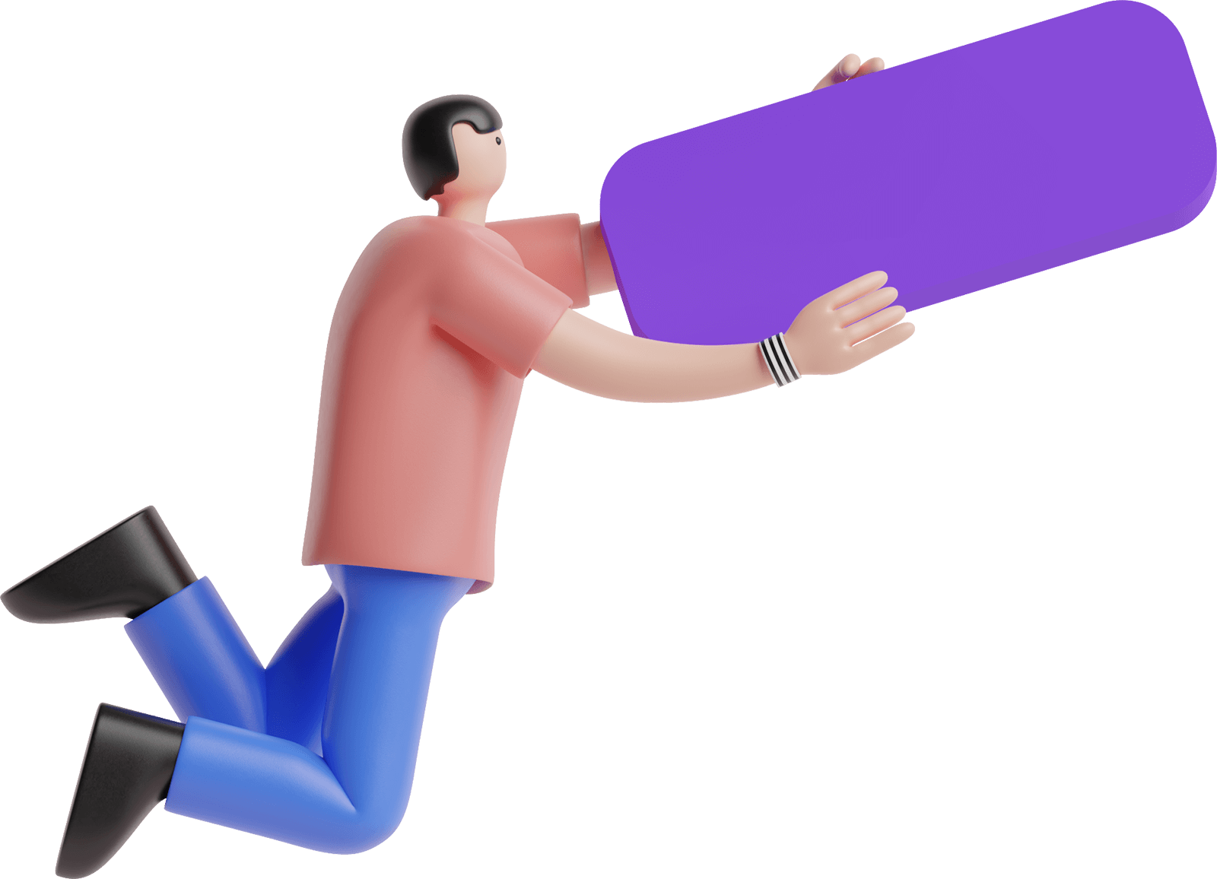
01
Liên hệ và chia sẻ về việc sắp xếp đồ dùng cá nhân

Slide 9
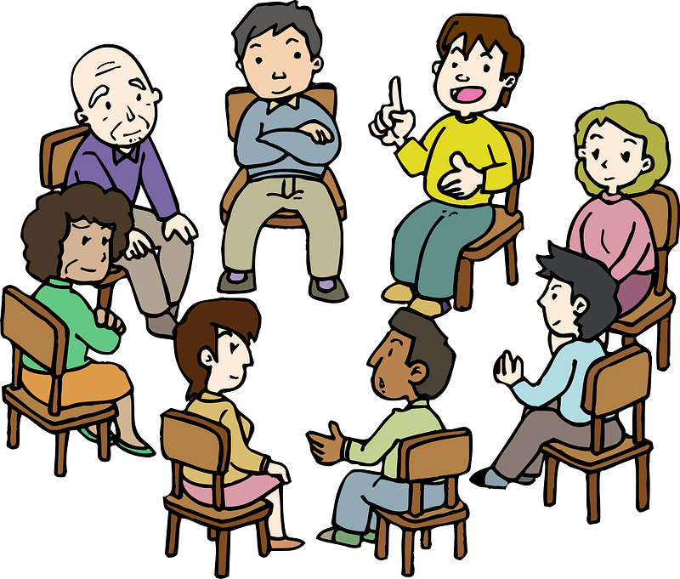
HOẠT ĐỘNG NHÓM
Thời gian: 3 phút
Chia sẻ với các bạn trong nhóm những việc bản thân đã làm để đồ dùng cá nhân gọn gàng, ngăn nắp.
9

Slide 10

Chia sẻ với các bạn trong lớp những việc bản thân đã làm để đồ dùng cá nhân gọn gàng, ngăn nắp.

Slide 11


Bản thân em học được từ phần chia sẻ của các bạn.

Slide 12

Thói quen gọn gàng, ngăn nắp được xem là một nếp sống đẹp mà mỗi người nên có.
Sắp xếp đồ dùng cá nhân gọn gàng sẽ giúp các em dễ tìm kiếm đồ đạc hơn khi cần dùng đến.

Slide 13
02
Thực hành sắp xếp đồ dùng cá nhân

Slide 14








Thực hành “SẮP XẾP ĐỒ DÙNG CÁ NHÂN”

Slide 15

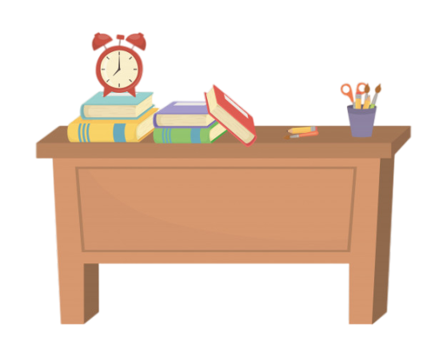
Em hãy nêu những lưu ý khi sắp xếp đồ dùng cá nhân.

Slide 16

Ấn để đến trang sách

Slide 17

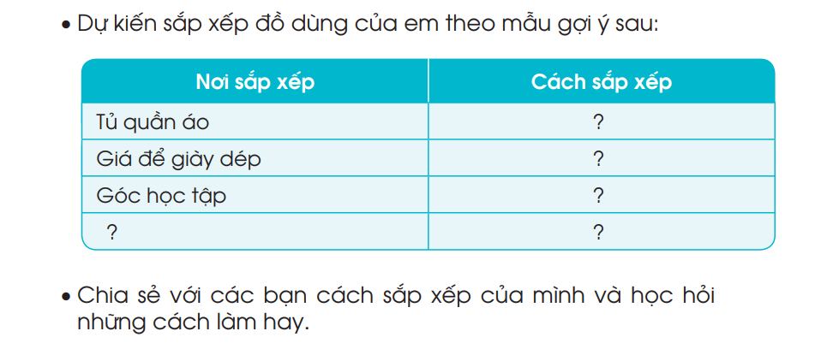

Slide 18
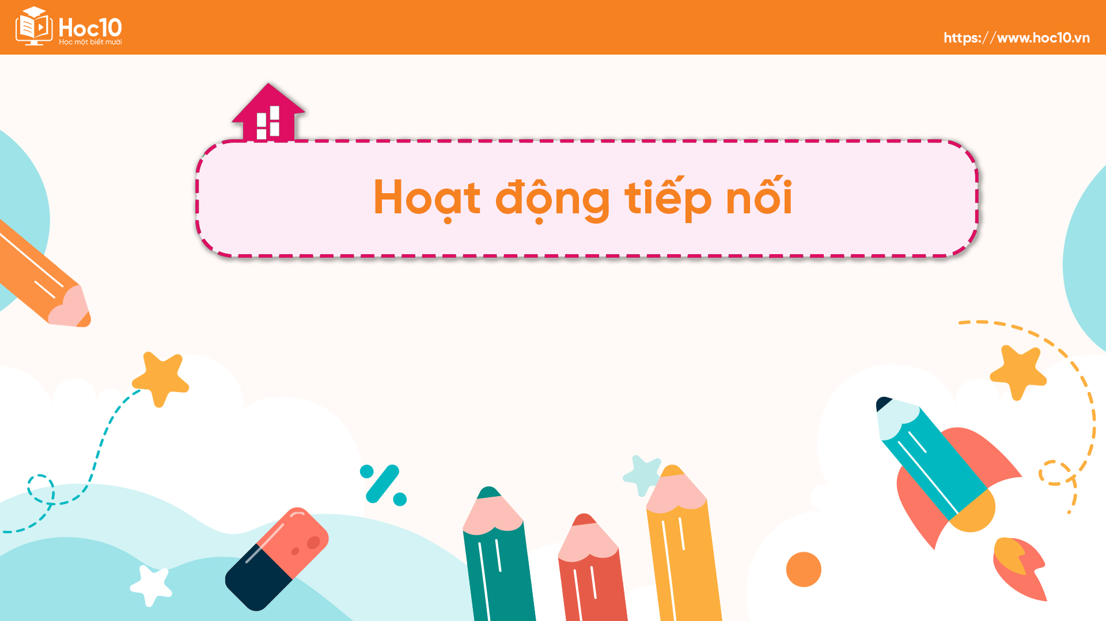
Ấn để đến trang sách

Slide 19
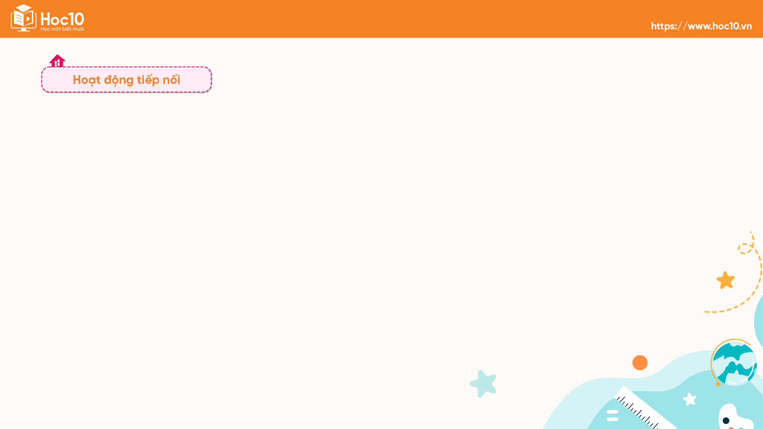
AI TÌM RA ĐƯỢC NHIỀU HƠN
Cả lớp chia làm 4 nhóm lớn để thi đua với nhau.
Nhìn hình được chiếu, tìm ra những món đồ cần phải sắp xếp lại cho ngăn nắp và ghi vào bảng phụ.
Sau 3 phút, nhóm nào ghi được nhiều món đồ hơn sẽ dành được chiến thắng

Slide 20
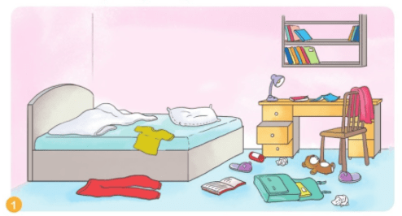
Hãy ghi ra những đồ dùng cá nhân cần sắp xếp lại cho ngăn nắp.

Slide 21



Slide 22

Về nhà thực hiện cách sắp xếp đồ dùng ở nhà của mình.

Slide 23





Hướng dẫn về nhà
Chuẩn bị cho tiết sinh hoạt lớp theo hướng dẫn của Giáo viên
Hoàn thành vở bài tập

Slide 24


Slide 25



Để kết nối cộng đồng giáo viên và nhận thêm nhiều tài liệu giảng dạy,
mời quý thầy cô tham gia Group Facebook
theo đường link:
Hoc10 – Đồng hành cùng giáo viên tiểu học
Hoặc truy cập qua QR code

